Slide 1
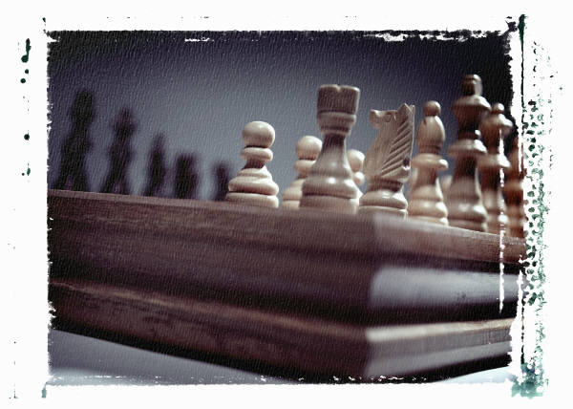
Games
Presentation By: Barak Gross
Supervised : Ronitt Rubinfeld

Slide 2
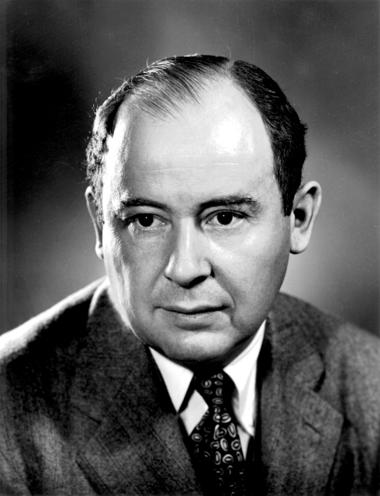

Slide 3
על מה נדבר היום?
מוטיבציה
מהו משחק?
תגובה הכי טובה ותכסיס שולט
שיווי משקל נאש
תכסיסים מעורבים
משחקים דינמיים (אם הזמן יאפשר)

Slide 4
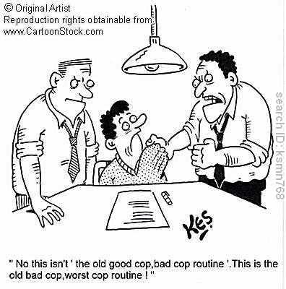
מהו משחק?
המשטרה עוצרת שני חשודים ברצח
מציעים עסקת טיעון : תלשין – נקל עלייך

Slide 5
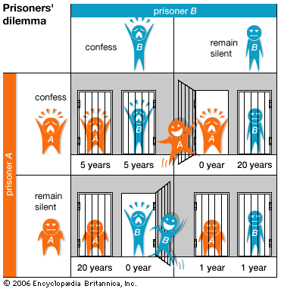
אם שני החשודים שותקים , מכניסים אותם לכלא לשנה
אם שניהם מלשינים אחד על השני אז שניהם נכנסים לכלא ל5 שנים.
בדיוק אחד מלשין , אז המלשין משתחרר והשותק נכנס לכלא ל20 שנה.

Slide 6
הגדרות
  יש סט של משתתפים – שחקנים (לדוגמא החשודים ברצח)
  לכול שחקן יש סט של אופציות כיצד להתנהג , התכסיסים של השחקן (להלשין או לא להלשין)
  לכול בחירה של תכסיסים , מקבל תשלום שיכול להיות תלוי באסטרטגיות שכולם בחרו – ערך מספרי (מס' השנים שנכנס לכלא)
    רק משחק בעל שלב אחד
    כולם חולקים את אותו תור
    רק שני שחקנים

Slide 7
מטריצת הרווחים
חשוד ב'
מלשין
לא מלשין
0 , -20 | -5 , -5
-1 , -1 | -20 , 0
מלשין
חשוד א'
לא מלשין

Slide 8
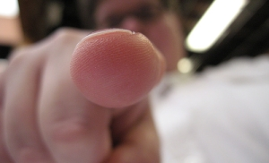
נקודת מבט של חשוד א'
  אם חשוד ב' הלשין עליי – נחזיר לו באותו מטבע (ונשב 5 שנים בכלא)
  אם חשוד ב שתק – ננצל את הנחמדות שלו (ונהיה חופשיים)
  מסקנה: הכי טוב להלשין

Slide 9
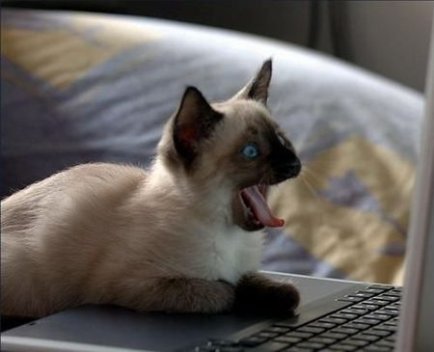
מסקנה מפתיעה
  אם שניהם היו שותקים העונש היה מינימלי, אבל הכי משתלם לכול אחד מהם להלשין ☹

Slide 10
הנחות
  רק הטבלה חשובה
  המבנה ידוע לכולם
  רוצים למקסם את הרווח

Slide 11
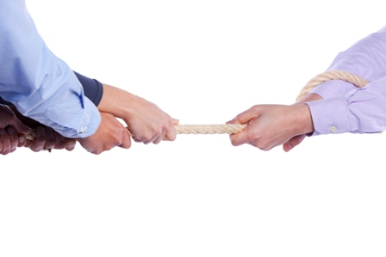
דילמת האסיר היא דוגמא מעולה
  קושי לשתף פעולה
  מסתבר שיש שימוש לדילמה

Slide 12
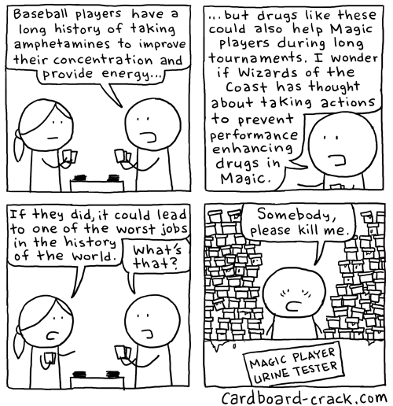
סטרואידים בתחרות ספורט
  קשה למצוא שאריות סטרואידים
  עוזרים בתחרות אבל פוגעים בגוף בטווח הארוך
  אל תנסו בבית!

Slide 13
ניתוח הדוגמא
ספורטאי ב'
בלי
עם
בלי
1,4 | 3,3
2,2 | 4,1
ספורטאי א'
עם
תוצאה הכי טובה ל-א' = להשתמש כש-ב' לא משתמש
אבל רווח של שניהם משתמשים נמוך מרווח שאף אחד לא משתמש
כשמתנהגים אותו דבר הרווח זהה – אבל באחד פוגעים בגוף...
שניהם הולכים להשתמש ,אבל אם שניהם לא לוקחים זה משתלם יותר

Slide 14
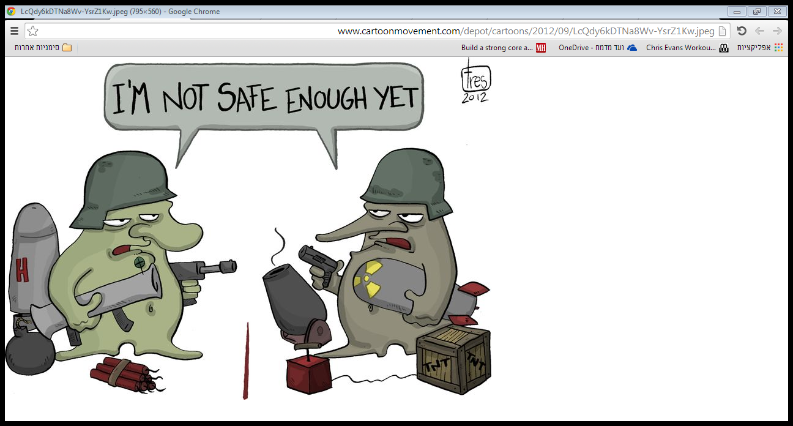
המרוץ לחימוש
המתחרים שולפים מחסני נשק מסוכנים יותר ויותר כול פעם
אבל בסוף הם משתווים...

Slide 15
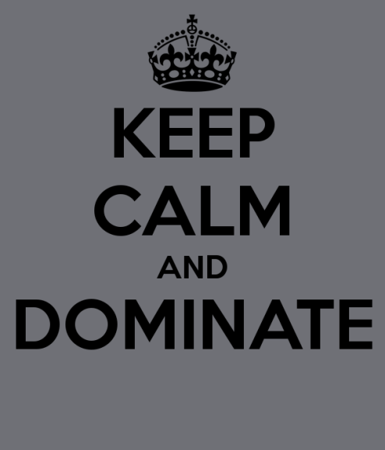
נסמן ב S ובT את התכסיסים של השחקנים א' ו-ב' בהתאמה.
כמה הגדרות:
  S הוא התגובה הכי טובה ביחס לT
  S הוא תגובה הכי טובה במובן החזק לT
  S שולט – אם הוא התכסיס הכי טוב לא משנה איך מגיב השחקן השני.
  באופן דומה נגיד שולט במובן החזק

Slide 16
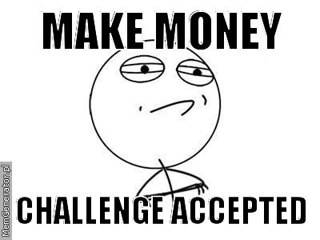
רק לשחקן אחד יש אסטרטגיה שולטת חזק
בוא ניתן דוגמא למשחק כזה:
2 חברות מתחרות אחת בשנייה בייצור של מוצר חדש זהה.
נניח שהאוכלוסייה ניתנת לחלוקה לשתי קבוצות זרות:
  קונים במחיר נמוך
  קונים מוצרים יוקרתיים
מה לייצר? רוצים רווח מקסימלי!
Notes:
אסטרטגיה שולטת חזק = אסטרטגיה שולטת במובן החזק

Slide 17
חברה 1 VS חברה 2
60% רוצים מחיר נמוך.
חברה 1 וחברה 2 מייצרים אותו סוג => 80% הולך לחברה 1
קל לחשב ולראות שנקבל את מטריצת הרווחים הבאה:
רק לחברה 1 יש תכסיס שולט חזק
לחברה 2 ?
חברה 2
נמוך
יוקרתי
נמוך
.60,.40 | .48,.12
.32 , .08 | .40,.60
חברה 1
יוקרתי

Slide 18
כלכלן מייעץ לחברה 1 על התכסיס מחיר נמוך
חברה 2 שלחה מרגל שיצוטט לשיחה של הכלכלן והחברה
חברה 2 תרוויח הרבה עכשיו ... חברה 1 כועסת , אבל הכלכלן אשם?

Slide 19
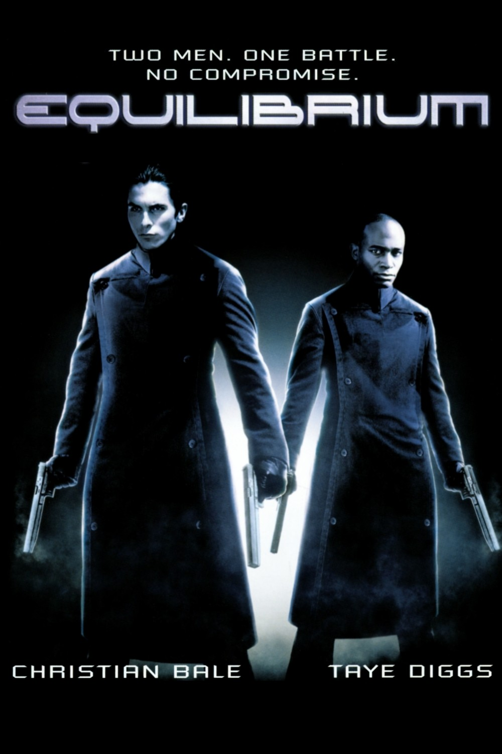
שיווי משקל נאש

Slide 20
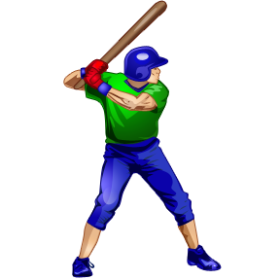
אין לאף אחד תכסיס שולט. מה לעשות?
צריכים כלי חדש!

Slide 21
שני חברות רוצות לעשות עסקים עם הלקוחות הגדולים A ,B ,C.
עם מי לעשות עסקים , A או B או C (בדיוק אחת מהן)
אם הולכות לאותו חברה – 50% מהעסק לכול אחד
חברה 1 , אם לא מתחרה ב2 , לא מרוויחה כלום.
חברה 2 ניגשת לB או C – 100% מהעסק
A עושה עסקים רק אם שניים באים
A שווה יותר מB ומC-
חברה 2
A
B
C
A
0,2 | 0,2 | 4,4
0,2 | 1,1 | 0,0
1,1 | 0,2 | 0,0
חברה 1
B
C

Slide 22
עבור חברה 1:
  A תגובה הכי טובה לתכסיס A
  B תגובה הכי חזקה לתכסיס B
  C תגובה הכי חזקה לתכסיס C
עבור חברה 2:
  A תגובה הכי חזקה לתכסיס A
  B תגובה הכי טובה לתכסיס C
  C תגובה הכי טובה לתכסיס B
איך נבחר תכסיס?
מבלבל, איך נרוויח הרבה בסיכוי גבוה?
Notes:
תגובה הכי חזקה = תגובה הכי טובה במובן החזק

Slide 23
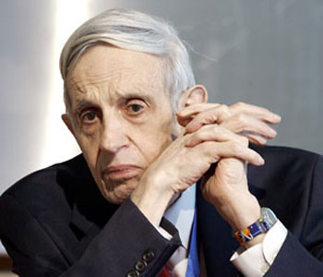
ג'ון נאש
ב1950 הציע ג'ון נאש עיקרון פשוט אך חזק לגבי הסקת מסקנות במשחקים כלליים
עיקרון זה הוא העיקרון שהכי הרבה משתמשים בו בכלכלה.
קיבל עליו פרס נובל לכלכה ב94

Slide 24
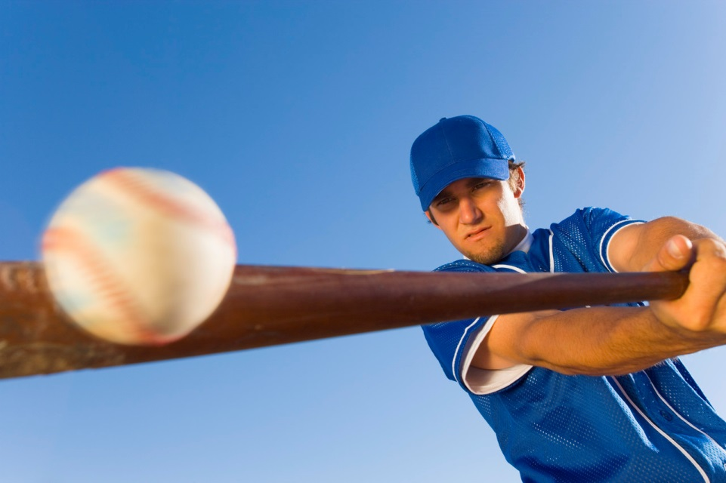
הגדרת שיווי משקל נאש
שחקן 1 משתמש בתכסיס S
שחקן 2 בתכסיס T
(S,T) היא שיווי משקל נאש אם S היא התגובה הכי טובה לT וT היא התגובה הכי טובה לS
Notes:
מכאן נקצר שיווי משקל נאש לשיווי משקל

Slide 25
בדוגמא האחרונה יש שיווי משקל נאש עבור התכסיס (A,A)
מבדיקה פשוטה קל לראות שהיא יחידה
  לעבור על כול זוג תכסיסים ולבדוק אם הן התגובה הטובה ביותר אחת של השנייה
  לחשוב לכול שחקן את התגובה הכי טובה של כול שחקן לכול תכסיס של השחקן השני, ולראות אם יש תכסיסים כאלה שמתלכדים.

Slide 26
האם יכול להיות יותר משיווי משקל נאש אחד?
ברור שכן!

Slide 27
ומה עם יש כמה שיווי משקל נאש?
דוגמא:
  אתה וחבר צריכים לעבוד ביחד על מצגת להרצאה משותפת.
  אין איך ליצור קשר
  חייבים להתחיל כרגע לעבוד!
  החצי שלי בKeynote או בPowerPoint ?
  אין באמת הבדל , אבל עדיף למזג את המצגות (אפשרי רק אם זו אותה תוכנה)
  התכסיס – איפה לעשות מצגת , להלן מטריצת הרווחים
שותף
PowerPoint
Keynote
0,0 | 1,1
1,1 | 0,0
PowerPoint
אני
Keynote

Slide 28
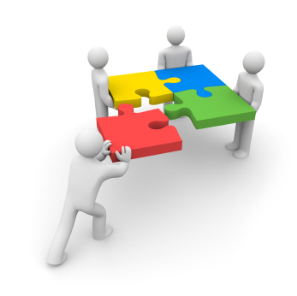
משחקי תיאום
סוג זה נקראים משחקי תיאום
מטרה : להיות מתואמים
הקושי הבסיסי במשחק – יש שני שיווי משקל נאש :
  (Keynote , Keynote) ו (PowerPoint , PowerPoint)
  להיות מתואמים על אחד משיווי המשקל נאש? מה נעשה?

Slide 29
מסוכמות זה טוב
  שני נהגים נוסעים אחד לכיוון השני בלילה בדרך ללא חלוקה באמצע שום מקום.
  לבחור - ימינה או שמאלה?
  למזלנו יש מוסכמות:
    בארה"ב פונים ימינה
    אבל באנגליה שמאלה
  מוסכמות יכולות לעזור לתאם!
  אז איזה שיווי משקל לבחור?

Slide 30
להגריל אחד?
אם הרווחים בשיווי משקל נאש שווים (עבור כול שחקן) , אז לא משנה מי נבחר
שותף
PowerPoint
Keynote
0,0 | 1,1
2,2 | 0,0
PowerPoint
אני
Keynote
במקום להגריל עדיף את השיווי משקל "הכי טוב"

Slide 31

ואם אין כזה?
שותף
PowerPoint
Keynote
0,0 | 2,1
1,2 | 0,0
PowerPoint
אני
Keynote
הדוגמא הנ"ל לפעמים נקראת דילמת הזוגות

Slide 32
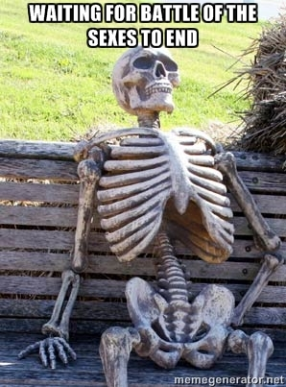
מסובך...
קשה לחזות מה יקרה
המטריצה לא מספיקה: מה המסוכמות בין שני הצדדים?

Slide 33
הנץ והיונה
שני חיות מתחרות
כול אחת בוחרת
  להיות אגרסיבית (נץ)
  פסיבית (יונה)
שניהם פסיביים - מתחלקים שווה באוכל
אחד פסיבי ואחד אגרסיבי - אגרסיבי מקבל את רוב האוכל
שניהם אגרסיביים - אין אוכל לאף אחד
חיה 2
יונה
נץ
1,5 | 3,3
0,0 | 5,1
יונה
חיה 1
נץ

Slide 34
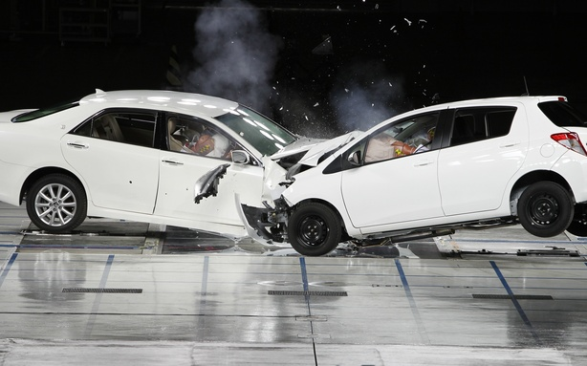
יש שני שיווי משקל - לבחור שונה
שוב , מה נבחר? קשה להחליט
מזכיר האם מדינה מחליטה להיות אגרסיבית או פאסיבית במדיניות חוץ
שניהם אגרסיביים => מלחמה
נצטרך לדעת יותר על המדינות כדי לבחור שיווי משקל

Slide 35
האם תמיד יש שיווי משקל נאש?
לא!

Slide 36
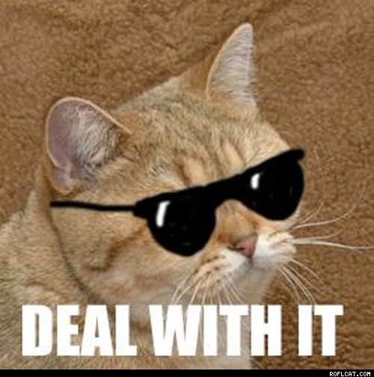
נשמע מבאס...
אז זהו שלא ממש !
קודם נראה דוגמא שמראה חוסר קיום
אח"כ נתמודד איתה

Slide 37
פרד זוג
שני שחקנים משחקים , בוחרים להראות אצבע או שתיים.
אם הסכום זוגי שחקן 1 מנצח אם אי-זוגי אז שחקן 2.
יש כאן ניגוד אינטרסים
שחקן 2
פרד
זוג
פרד
-1,1 | 1,-1
1,-1 | -1,1
שחקן 1
זוג
אין שיווי משקל!
אז מה נעשה?

Slide 38
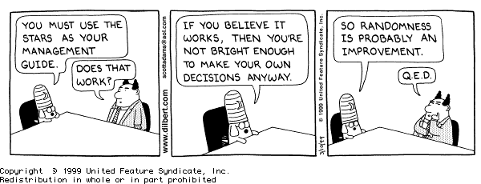
תכסיסים מעורבים
אקראיות!
במקום לבחור זוג או פרד בוחרים הסתברות לפרד
תכסיסים אלו נקראים תכסיסים מעורבים
  מערבבים בין זוג לפרד
עכשיו רוצים למקסם תוחלת רווח במקום
תכסיס שבו בוחרים רק זוג או פרד - תכסיס טהור

Slide 39


נסמן בp- את ההסתברות לזוג אצל שחקן 1
נסמן ב-q באופן זהה אצל שחקן 2
תכסיס טהור פרד:
רווח | הסתברות
-1 | q
1 | 1-q
$$E\left[רווח\right]=1−2q$$
באופן דומה נקבל בתכסיס הטהור פרד:
$$E\left[רווח\right]=2q−1$$

Slide 40
שיווי משקל נאש במשחקים מעורבים
מעכשיו התכסיס = ההסתברויות
בדוגמא תכסיס טהור הוא אף פעם לא שיווי משקל נאש
  נניח שכן, וש p=1
  התגובה הכי טובה של 2 לתכסיס היא q=1
  p=1 היא לא התגובה הכי טובה לq=1

Slide 41
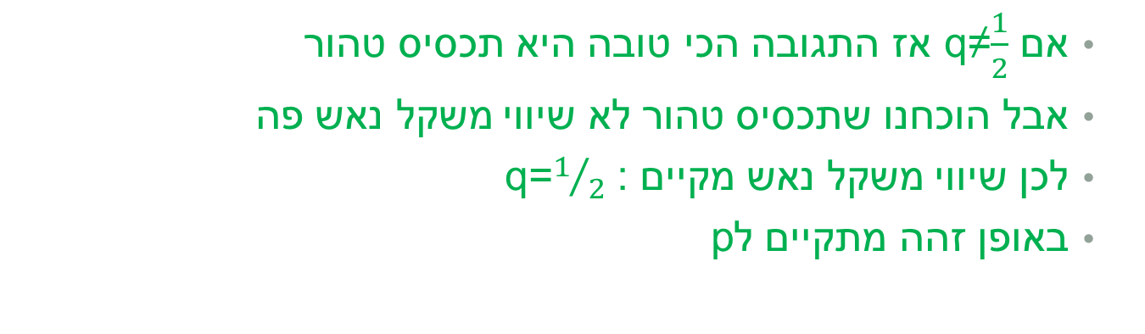
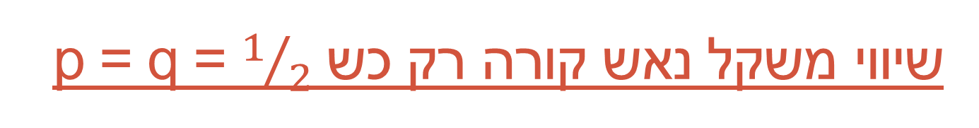
שיווי משקל נאש קורה רק כשp = q = $1/2$
  אם q≠$\frac{1}{2}$ אז התגובה הכי טובה היא תכסיס טהור
  אבל הוכחנו שתכסיס טהור לא שיווי משקל נאש פה
  לכן שיווי משקל נאש מקיים : q=$1/2$
  באופן זהה מתקיים לp
  זה שיווי משקל נאש היחיד פה!

Slide 42
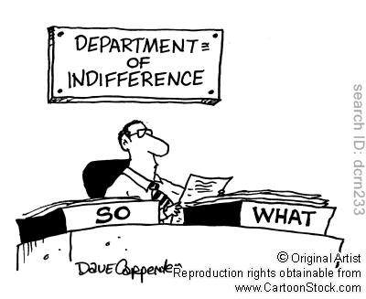
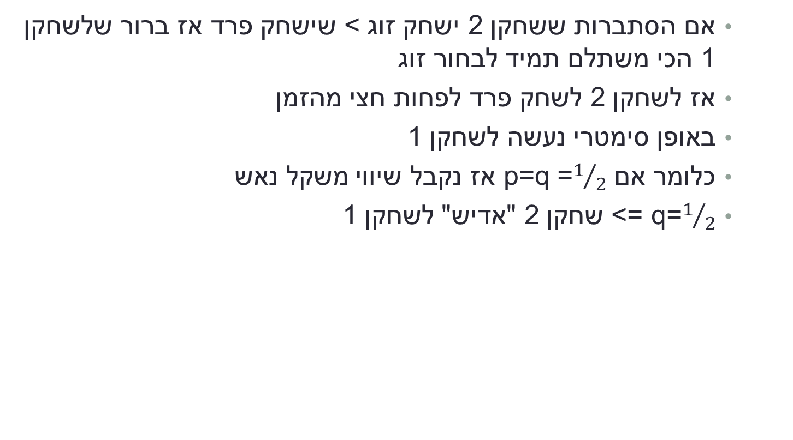
אינטואיטיבית
אם הסתברות ששחקן 2 ישחק זוג > שישחק פרד אז ברור שלשחקן 1 הכי משתלם תמיד לבחור זוג
אז לשחקן 2 לשחק פרד לפחות חצי מהזמן
באופן סימטרי נעשה לשחקן 1
כלומר אם p=q =$1/2$ אז נקבל שיווי משקל נאש
q=$1/2$ => שחקן 2 "אדיש" לשחקן 1

Slide 43
נחזור לאינטואיציה מההתחלה
  אקראיות עוזרת להיות לא צפויים
  היריב לא יכול לנצל את המידע שיש לו עלינו
התוצאה המרכזית של נאש :
תמיד יש שיווי משקל נאש!
תוצאה מדהימה , מאוד שימושית ומהפכנית ( ההוכחה דורשת משפט מטופולוגיה)

Slide 44
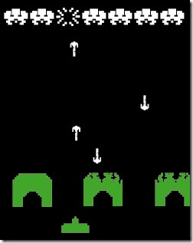
משחקים דינמיים

Slide 45
מה זה?
אז כבר לא חולקים את אותו תור
מייצגים את התכסיסים בתור עץ החלטות במקום מטריצה
שחקן א' משחק שחקן ב' מגיב ושניהם מקבלים רווח בהתאם
אפשר לייצג משחק דינמי בעל שלב אחד במטריצה גדולה
  התכסיסים = קבוצות – לכול תגובה של שחקן 2 התכסיס של שחקן
  בעצם זה כול הקונפיגורציות האפשריות מנקודת מבט של שחקן 2

Slide 46
איך מטפלים?
איך מקבלים החלטות
  להסתכל בעץ החלטות
  בודקים איזה החלטה יכולה להביא למקסימום רווח את שחקן 1
  בודקים מה התגובה הכי טובה לאותה החלטה(תכסיס)
  בוא ננסה להשתמש בקשר בין הטבלה והעץ
מסובך יותר...
אם מתרגמים לטבלה אז המשחק "זהה" למה שעשינו לפני כן.
שיווי משקל נאש במשחק: מוגדר באופן זהה וקל למצוא אותו בטבלה.

Slide 47
הערות אחרונות
נושא מאוד מעניין אבל אין זמן להעמיק בו
אפשר לסבך אותו יותר ולשאול שאלות יותר מעניינות
ראינו שהמשחק בדינמי שראינו לא כול כך שונה ממשחק רגיל

Slide 48
לאיפה מתקדמים?
אפשר לדבר על דברים יותר מעניינים ממה שעשינו עד כה :
  משחקים רבי משתמשים
  משחקים שלא חולקים תור
  משחקים בעלי יותר מתור אחד לכול שחקן
  משחקים שלומדים מטעויות
  ועוד ....
הרעיונות שדיברנו עליהם בפרקים קודמים עדיין תופסים!
אבל הפעם זה יותר מסובך

Slide 49
